Slide 1
B팀
자율주행로봇 구현 프로젝트
이은정 신동현
최상후 김병록
정하윤 이병훈

Slide 2
목차
프로젝트 개요
A
시스템 아키텍쳐
B
개발 과정
C
시연 영상 및 결과
D
Q&A
E

Slide 3


프로젝트 개요
A

Slide 4
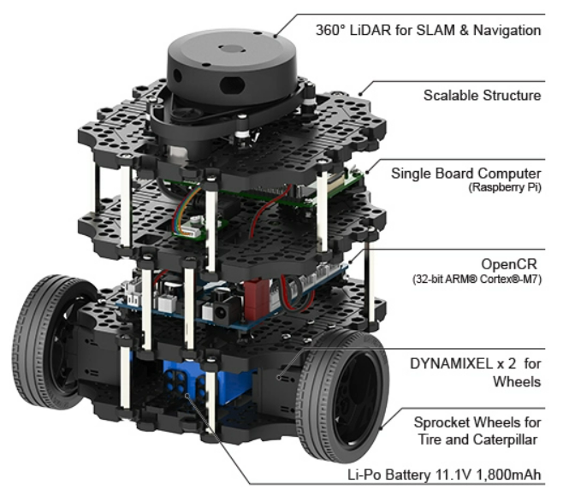
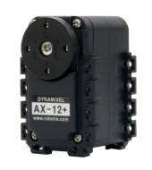
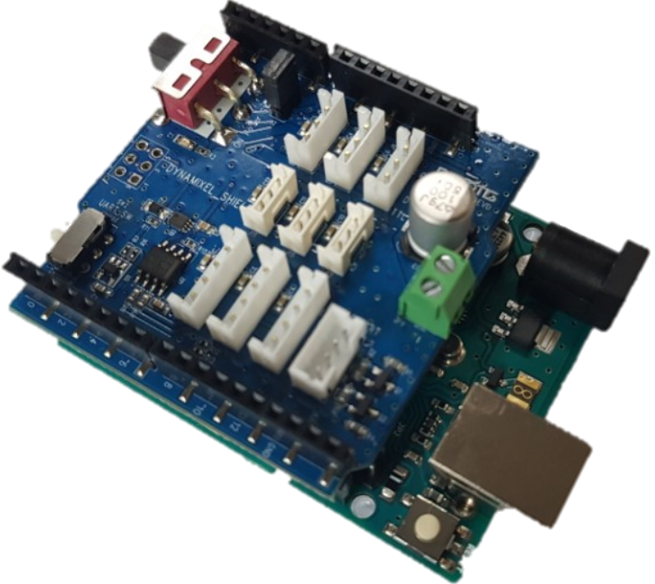
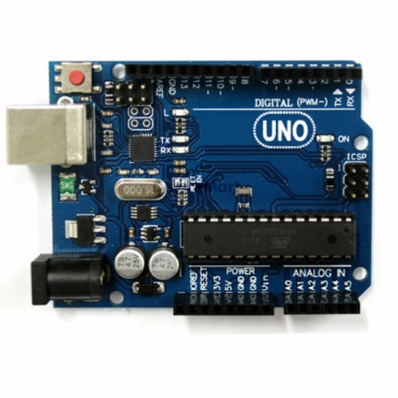
시스템 아키텍쳐
turtlebot3 burger
AX-12+
Dynamixel Shield
Arduino UNO
A

Slide 5
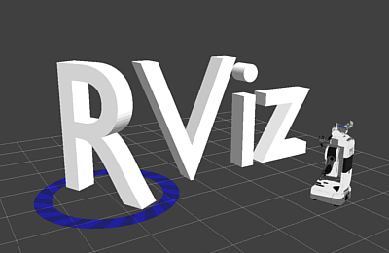


시스템 아키텍쳐
로봇 오퍼레이션
로봇 네비게이션
색 인식
B

Slide 6
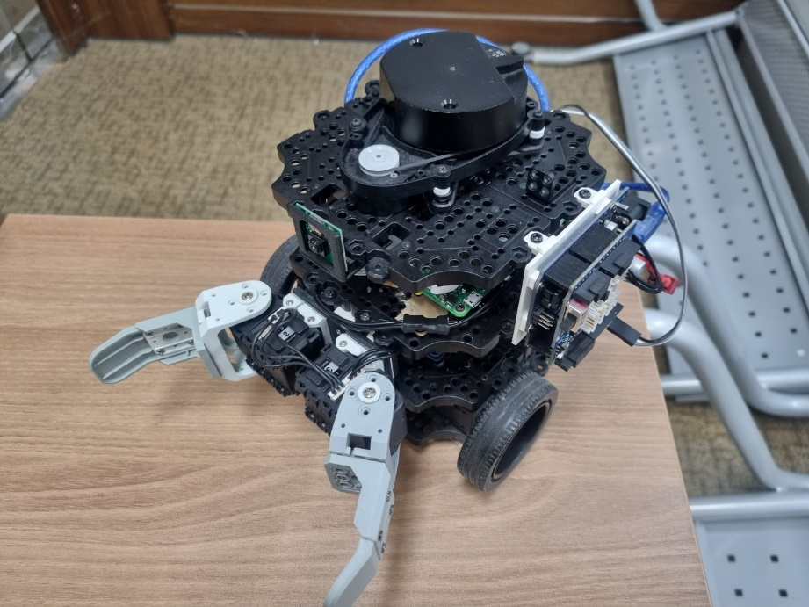
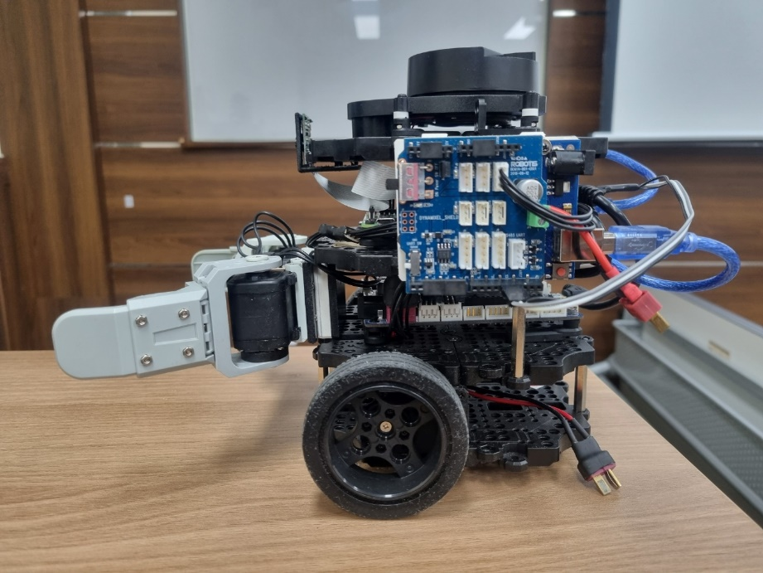
개발 과정
등각면
측면
A

Slide 7
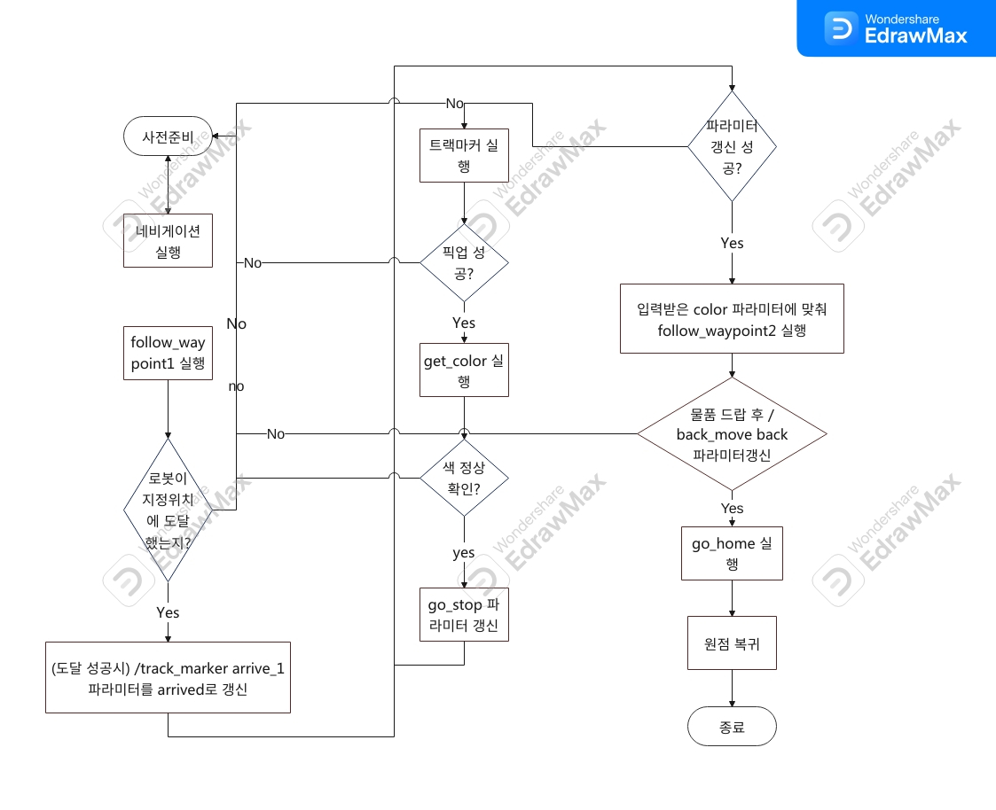
개발 과정
B

Slide 8
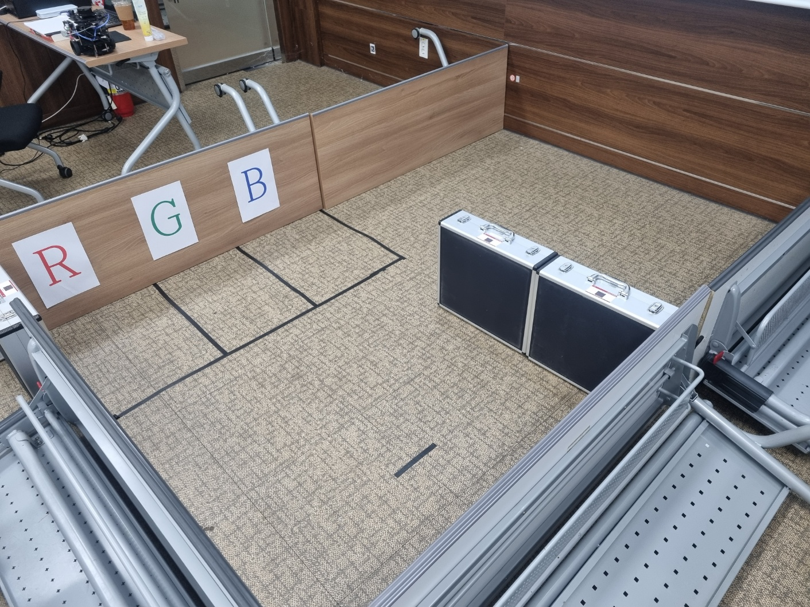

시연 및 결과 분석
실제 환경
A

Slide 9
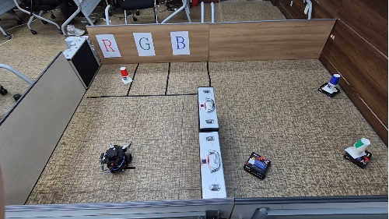
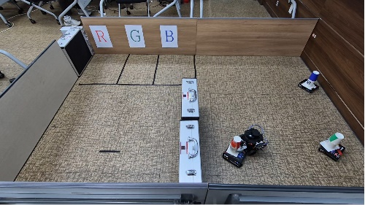
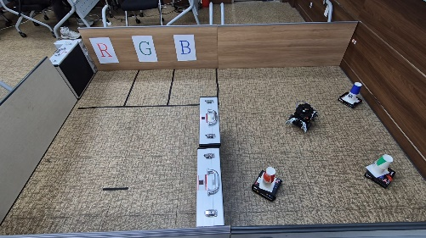
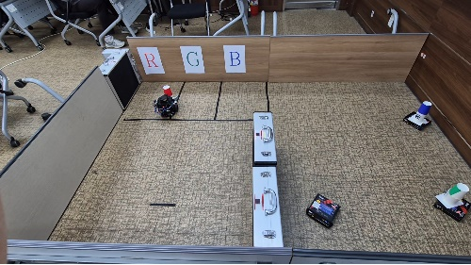
시연 및 결과 분석
A

Slide 10

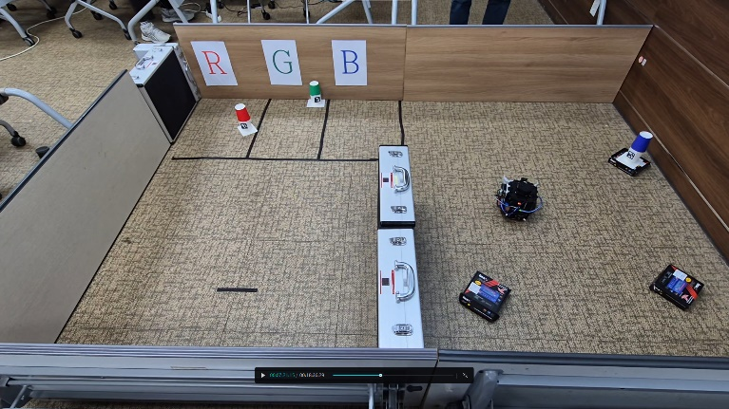
시연 및 결과 분석 (문제점)
불안정한 통신
이미 인식한 물체 재인식
D

Slide 11
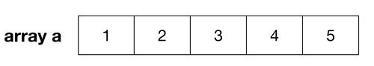
시연 및 결과 분석 (해결 방안)
트래픽 조정
장비 변경
배열에 마커 정보 저장
독립된 장소에 물체 이동
E

Slide 12


Slide 13
참조
http://github.com/shana624/project1

